Slide 1
A capa, a túnica e a segunda milha mat.5:38-41
O sermão do monte

Slide 2
Estabelecendo princípios

Slide 3
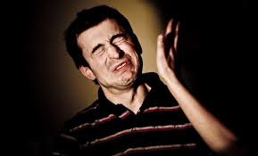
Princípios estabelecidos:
Revisão
1- Abrir mão do desejo de vingança e retaliação quando sou ofendido por alguém. (V.39)

Slide 4
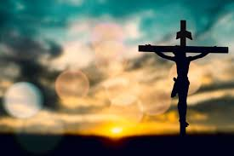
Princípios estabelecidos:
Revisão
2- Sou livre da obsessão de lutar por meus direitos legais a fim de manifestar ao mundo a graça e a misericórdia de Deus. (V.40)

Slide 5
A segunda milha
Mateus 5:41

Slide 6
Quando as leis nos são inconvenientes?
Como reagimos

Slide 7
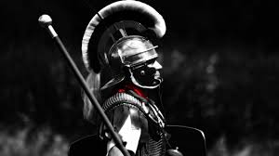
O domínio de roma
Contextualizando

Slide 8
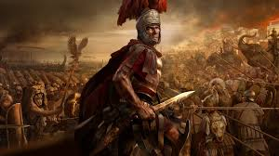
Soldado romano:
Contextualizando
Caminhava até 30KM por dia
Além de suas armas cada soldado carregava sua bagagem pessoal.

Slide 9
Sua bagagem incluía
Soldado romano
3 Dias de suprimento de alimento
Utensílios para dormir
Utensílios para cozinhar
Utensílios de higiene pessoal

Slide 10
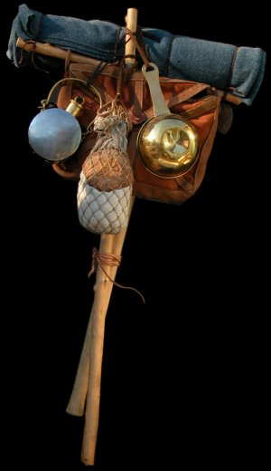
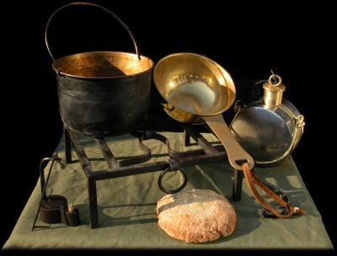
Bagagem Romana
45Kg

Slide 11
O SOLDADO ROMANO TINHA A PRERROGATIVA LEGAL DE OBRIGAR QUALQUER cidadão a carregar sua bagagem pelo espaço de uma milha (1.5 Km)

Slide 12
Contextualizando:
Esta passagem diz respeito ao ressentimento natural de um homem face às exigências que as autoridades governamentais costumam fazer.
Martyn Lloyd-Jones

Slide 13
“sim, essas leis foram decretadas pelo governo. Mas por qual motivo eu deveria obedecê-las? Como posso escapar desta obrigação?”

Slide 14
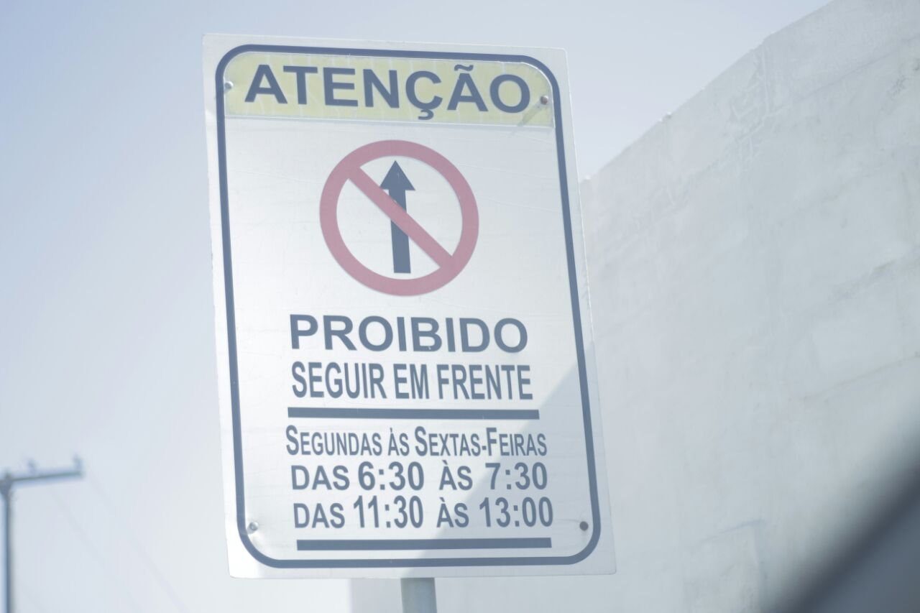

Slide 15
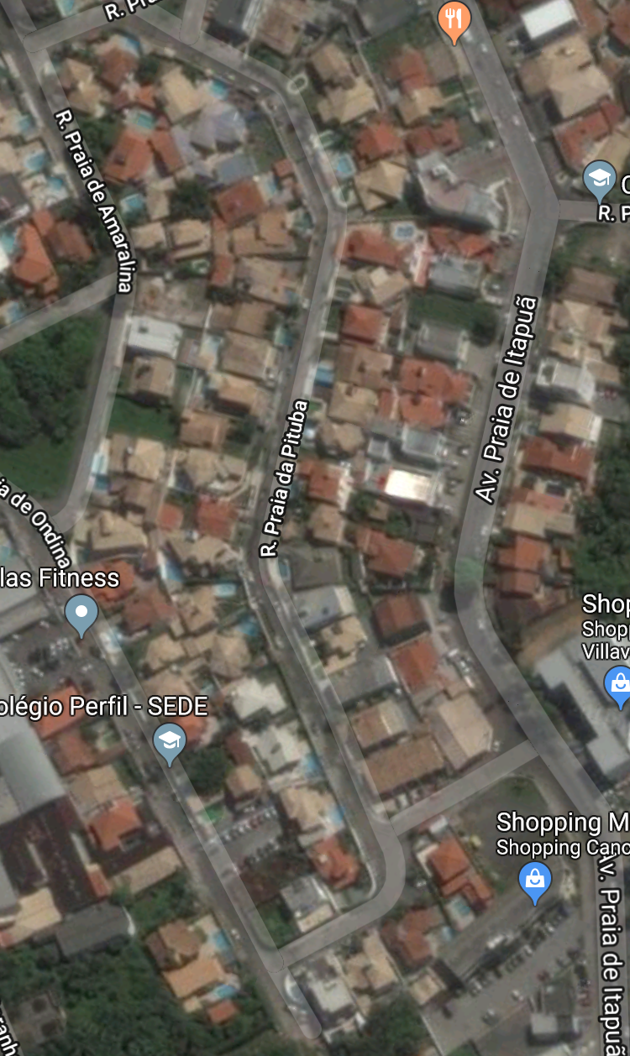
Trajeto de 100m
Trajeto de 600m
Diferença: 500m
5 Minutos.

Slide 17
O ciclo da desonestidade
Preço do Leite: $

Slide 18
Povo Desonesto

Slide 19
Empresário contrata funcionários para supervisionarem o povo
Povo Desonesto

Slide 20
Empresário contrata funcionários para supervisionarem o povo
Povo Desonesto
Preço do Leite: $$

Slide 21
Povo Desonesto

Slide 22
Povo Desonesto

Slide 23
Empresário Desonesto
Povo Desonesto

Slide 24
Governo contrata funcionários para supervisionarem os
Empresários
Empresário Desonesto

Slide 25
Governo contrata funcionários para supervisionarem os
Empresários
Empresário Desonesto
Preço do Leite: $$$

Slide 26
Empresário Desonesto
Povo Desonesto

Slide 27
Empresário Desonesto
Povo Desonesto

Slide 28
Empresário Desonesto
Povo Desonesto
Governo Desonesto

Slide 29
Além dos altíssimos impostos o empresário paga propinas aos fiscais e autoridades
Governo Desonesto

Slide 30
Além dos altíssimos impostos o empresário paga propinas aos fiscais e autoridades
Governo Desonesto
Preço do Leite: $$$$

Slide 31
Empresário Desonesto
Povo Desonesto
Governo Desonesto

Slide 32
Empresário Desonesto
Povo Desonesto
Governo Desonesto
Pagamos $$$$ por leite aguado

Slide 33
Cuidado, perigo!

Slide 34
Como vencer esta tirania?

Slide 35
1- modificando a atitude do meu coração

Slide 36
11 Amados, insisto em que, como estrangeiros e peregrinos no mundo, vocês se abstenham dos desejos carnais que guerreiam contra a alma. 12 Vivam entre os pagãos de maneira exemplar para que, mesmo que eles os acusem de praticarem o mal, observem as boas obras que vocês praticam e glorifiquem a Deus no dia da sua intervenção.
13 Por causa do Senhor, sujeitem-se a toda autoridade constituída entre os homens; seja ao rei, como autoridade suprema, 14 seja aos governantes, como por ele enviados para punir os que praticam o mal e honrar os que praticam o bem. 15 Pois é da vontade de Deus que, praticando o bem, vocês silenciem a ignorância dos insensatos.
IPed.2:11-15

Slide 37
Fazer com espírito alegre e voluntário aquilo que me é imposto
Caminhar a segunda milha

Slide 38
Antes de tudo, recomendo que se façam súplicas, orações, intercessões e ações de graças por todos os homens; 2 pelos reis e por todos os que exercem autoridade, para que tenhamos uma vida tranqüila e pacífica, com toda a piedade e dignidade. 3 Isso é bom e agradável perante Deus, nosso Salvador, 4 que deseja que todos os homens sejam salvos e cheguem ao conhecimento da verdade. ITim.2:1-4

Slide 39
Ir além do que nos é imposto sendo intercessores e não murmuradores
Caminhar a segunda milha

Slide 40
2- buscando vias legítimas para mudanças

Slide 41
Contextualizando:
"Na qualidade de crente, o nosso estado mental e a nossa condição espiritual deveriam ser tais que coisa alguma nos pudesse fazer sentir ofendidos"
Martyn Lloyd-Jones

